Slide 1
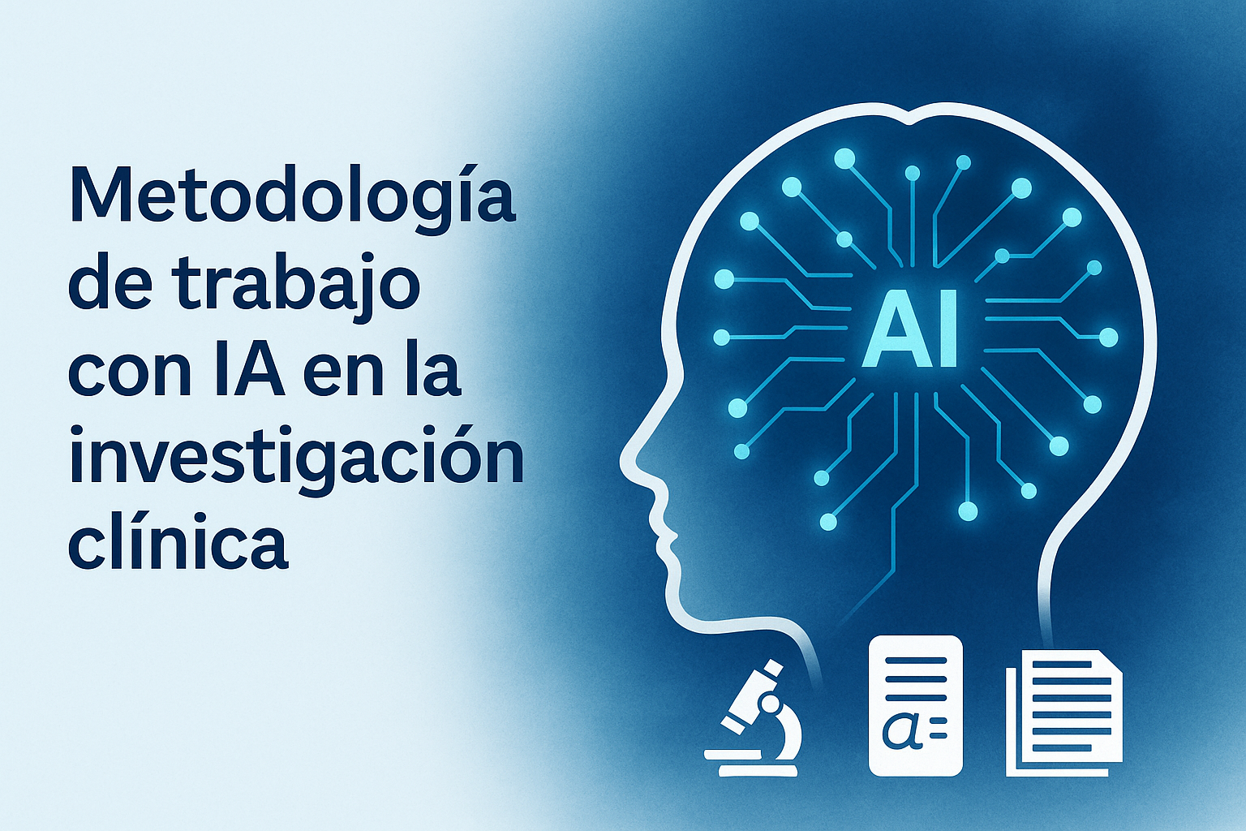

Slide 2
resultados
## Temporal Evolution Analysis of Individual Clusters (2023-2025)
Analyzing the temporal distribution of each cluster individually provides insights into the evolving focus within specific areas of AI clinical investigation:
* **Cluster 0 (Healthcare, Health, Technology, Medicine, Security, Intelligence, Clinic, System, Blockchain, Integration, Care, Artificial, Management, Application):** This cluster shows a generally increasing trend in the proportion of publications from 2023 to 2025. This suggests a growing emphasis on the broader integration of AI into healthcare systems, including research on the technological infrastructure, security, and management aspects of AI in clinical settings.
* **Cluster 1 (Predict, Model, Radiom, Valid, Risk, Auc, Featur, Machine, Learn, Perform, External, Develop, Set):** The proportion of articles in this cluster, focused on predictive modeling and risk assessment, appears to remain relatively stable or show a slight increase over the years. This indicates a consistent and sustained research interest in developing and validating AI models for clinical prediction.
* **Cluster 2 (Drug, Discovery, Development, Pharmaceut, Clinic, Target, Predict, Compound, Disease, Repurpos, Learn, Intellig, Therapeut, Artificial):** This cluster, related to AI in drug discovery and development, shows a relatively stable proportion of publications across the years. While not exhibiting rapid growth in proportion, it signifies a continued research effort in applying AI techniques to pharmaceutical research.
* **Cluster 3 (Image, Clinic, Learn, Model, Detect, Disease, Cancer, Deep, Accuraci, Dataset, Predict, Classif, Segment, Features):** As the largest cluster, medical imaging analysis maintains a dominant presence. However, its proportion appears to slightly decrease from 2023 to 2025. This could indicate that while the absolute number of publications in this area is likely still increasing due to the overall growth of the field, other research areas are growing at a faster proportional rate.
* **Cluster 4 (Medic, Privaci, Image, Learn, Feder, Generat, Model, Framework, Secur, Healthcare, Dataset, Propos, Preserv, Train):** This cluster, focusing on data privacy, security, and advanced AI techniques, shows a clear increasing trend in its proportion of publications. This is a significant finding, indicating a growing research emphasis on addressing the ethical, privacy, and security challenges associated with deploying AI in healthcare and exploring cutting-edge AI methodologies.
* **Other Clusters (Clusters 5, 6, 7, 8, 9):** The remaining clusters, representing more specific areas like drug molecules (Cluster 5), cancer diagnosis (Cluster 6), image generation (Cluster 7), electronic health records and NLP (Cluster 8), and healthcare security and blockchain (Cluster 9), show varying trends but generally maintain a relatively stable or slightly fluctuating proportion of publications over the years. These clusters highlight the diverse and specialized applications of AI being explored within clinical investigation.
In conclusion, the temporal analysis of individual clusters reveals a dynamic research landscape where established areas continue to be explored while there is a clear surge in research focused on the systemic integration, security, and privacy of AI in healthcare, as well as the application of more advanced AI techniques.

Slide 3
GILBERTO OBJIO SUBERO
Abogado | Investigador en IA aplicada | Fundador de GPTLEGAL y 424 IA LABS DOM
Pionero en la aplicación de inteligencia artificial al ámbito jurídico y médico en República Dominicana. Fundador de GPTLEGAL, la primera plataforma de IA legal del país, y CEO 424 IA LABS DOM, laboratorio dedicado al desarrollo de modelos de IA especializados en español. Actualmente cursa un Doctorado en Inteligencia Artificial Aplicada, enfocando su investigación en el uso ético, predictivo y responsable de la IA en entornos clínicos y legales.

Slide 4
Objetivos
Explorar cómo la inteligencia artificial (IA) está transformando la investigación clínica, desde la revisión de literatura científica hasta el descubrimiento de fármacos.
Presentar una metodología sistemática para el análisis de textos biomédicos mediante IA, incluyendo técnicas de limpieza, vectorización, clustering y visualización.
Identificar las principales líneas temáticas y su evolución temporal (2023–2025), para comprender hacia dónde se orienta la investigación clínica con IA.
Proponer aplicaciones prácticas de los sistemas RAG (Retrieval-Augmented Generation) como apoyo a la investigación, la toma de decisiones clínicas y la gestión ética de datos.

Slide 5
Metodología de trabajo con IA en la investigación clínica
Forma en que la inteligencia artificial transforma la revisión científica.
Presentación metodológica paso a paso para análisis de literatura biomédica.
El trabajo analiza 8,522 artículos científicos publicados entre 2023 y 2025 sobre inteligencia artificial (IA) aplicada a la investigación clínica, mediante un enfoque bibliométrico, temático y computacional. Se propone una metodología sistemática que combina técnicas de limpieza, vectorización, clustering y visualización, con el objetivo de identificar las principales líneas de investigación, su evolución temporal y las tendencias emergentes en la aplicación de IA en entornos clínicos.
A partir de los hallazgos, se plantea una segunda fase de investigación enfocada en la implementación de modelos RAG (Retrieval-Augmented Generation) para optimizar la revisión científica, la toma de decisiones clínicas y el descubrimiento de fármacos.

Slide 6

Proceso del Corpus de Análisis
La Carga e Importación de datos inicia el proceso
Exploración y Limpieza aseguran la calidad del corpus
Vectorización y Análisis de términos preparan el texto
Clustering y Etiquetado permiten el agrupamiento temático
La Visualización y Conclusiones cierran la metodología

Slide 7
Preparación del entorno
Uso de librerías: pandas, numpy, spacy, nltk, sklearn, matplotlib.
Permiten analizar lenguaje científico y generar visualizaciones.

Slide 8
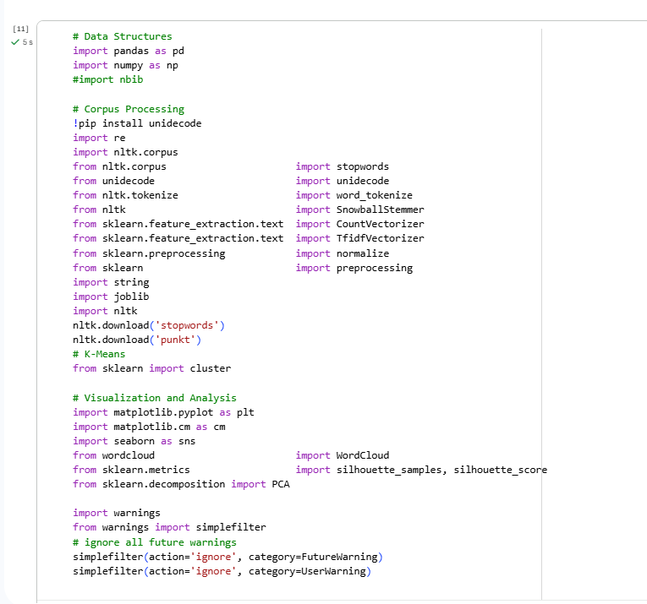

Slide 9
Descripción de los datos
Fuentes: PubMed, Scopus, ClinicalTrials.gov.
Campos: título, resumen, año, palabras clave.
Equivale a la selección de estudios en una revisión sistemática.

Slide 10
Metodología de trabajo con IA en la Investigación Clínica
Selección del tema de investigación. En este caso:
"artificial intelligence" OR "machine learning" OR "deep learning" OR "generative model" OR ChatGPT OR "large language model"
"clinical research" OR "clinical trial" OR "medical data" OR "healthcare data" OR "EHR"
"methodology" OR "framework" OR "workflow" OR "pipeline" OR "research process" OR "data management" OR reproducibility OR "validation"

Slide 11
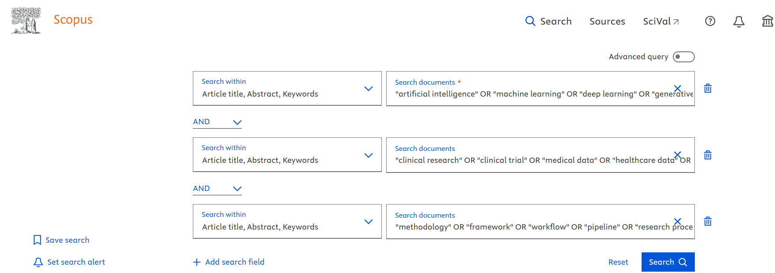

Slide 12
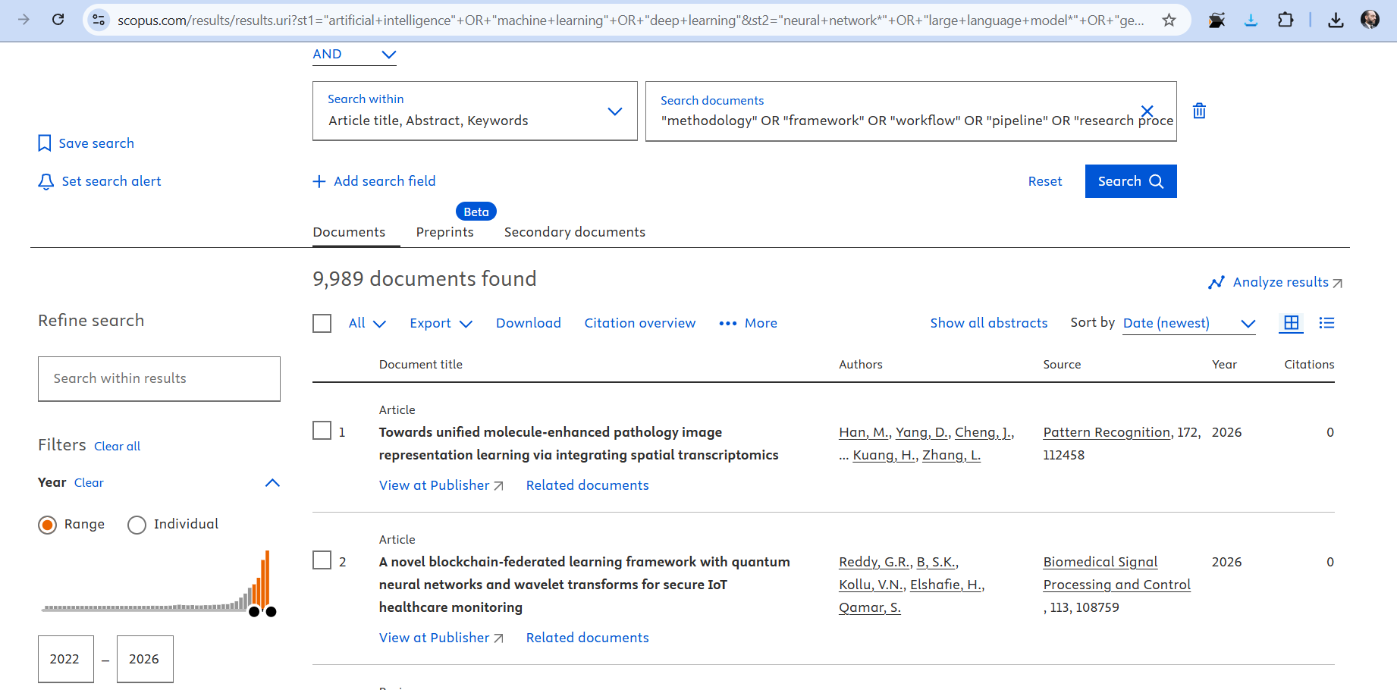
La explosión de la IA en la investigación

Slide 13
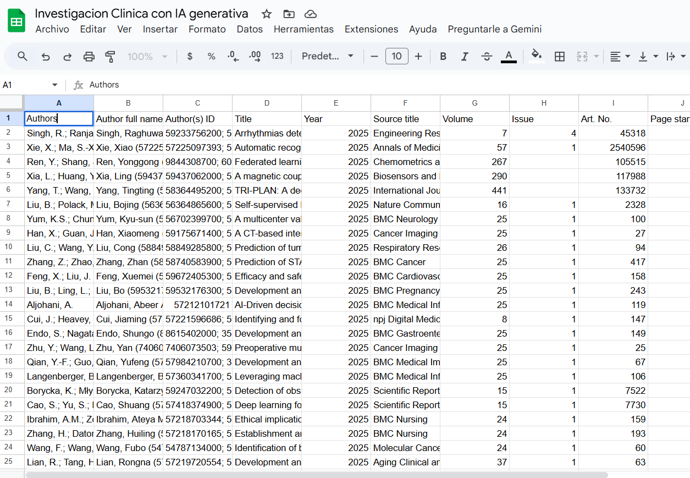

Slide 14
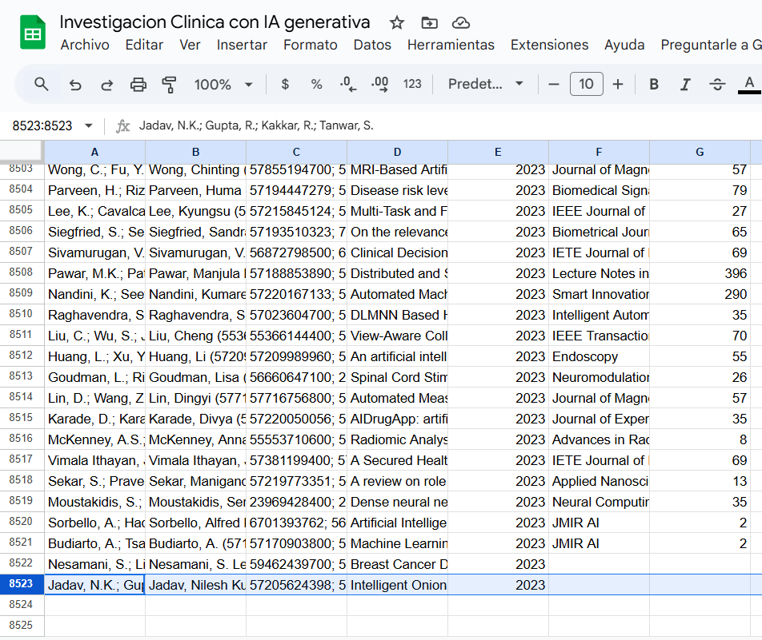

Slide 15
Preparación y limpieza de datos
Eliminación de duplicados y campos vacíos.
Filtrado por idioma y calidad.
Garantiza datos confiables para el análisis.

Slide 16
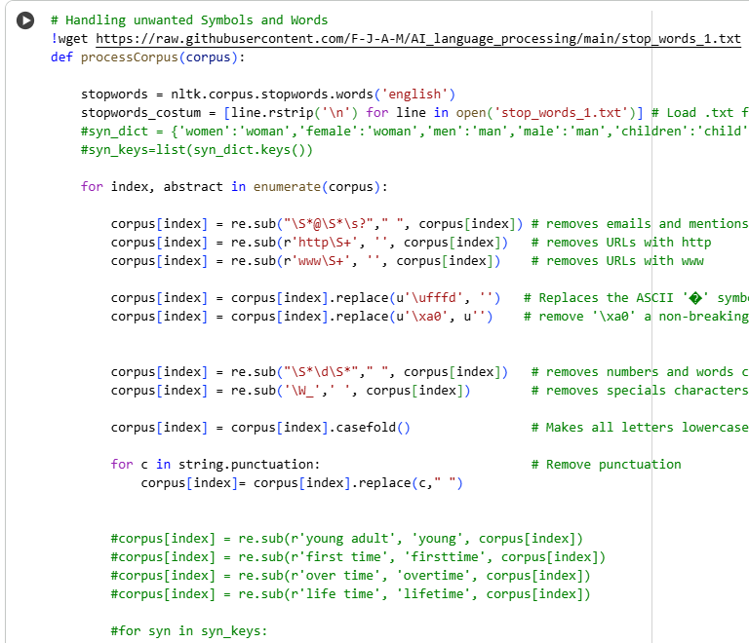
Noise Removal (Limpieza de texto)
La limpieza de datos de nuestro corpus realizada con la función processCorpus hará lo siguiente:
Convertirá todo el texto a minúsculas.
Eliminará todas las palabras que no contribuyan al significado semántico del texto (palabras que no pertenezcan al alfabeto inglés, como correos electrónicos o URLs).
Eliminará la puntuación.
Eliminará los números.
Eliminará las palabras vacías (stop words). Las stop words son las palabras más comunes de un idioma. En inglés, algunas son “the”, “a”, “is”, “what”, “will”, “you”, etc. También incluyen conectores que unen ideas, como “and”, “but” y “so”.
Eliminará palabras vacías personalizadas que definamos. Esta lista incluye palabras genéricas que suelen aparecer en los resúmenes, como: “abstract”, “background”, “results” y “conclusions”.
Reemplazará sinónimos personalizados que definamos para evitar términos ambiguos.
Eliminará cualquier palabra compuesta por menos de 2 letras o más de 21 letras.
Eliminará los espacios en blanco excesivos.
Finalmente, devolverá una lista limpia.

Slide 17
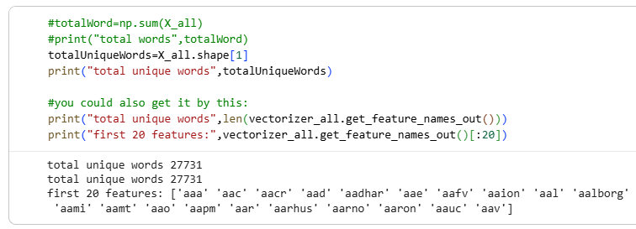
Preprocesamiento del texto
Conversión de texto en números (TF-IDF, Word2Vec).
Cada palabra obtiene un peso estadístico según su relevancia.

Slide 18
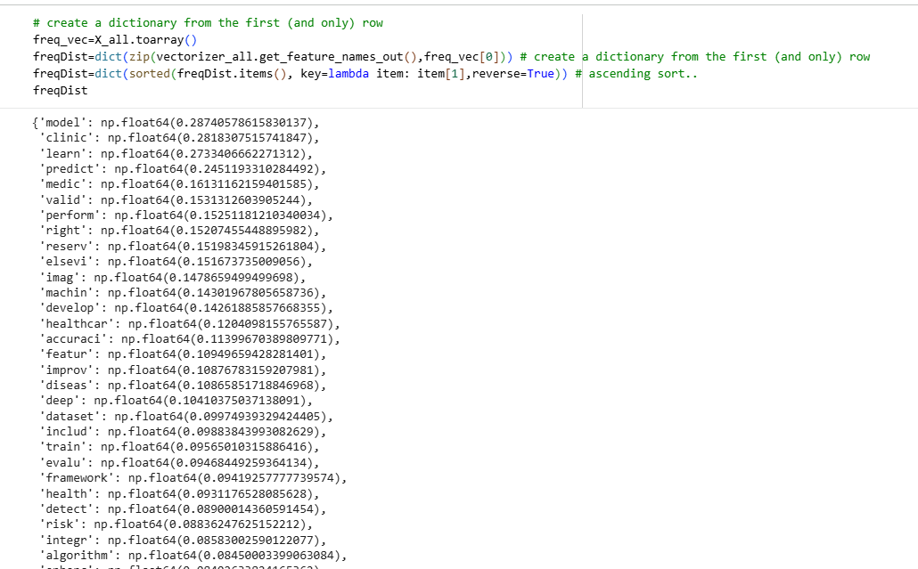
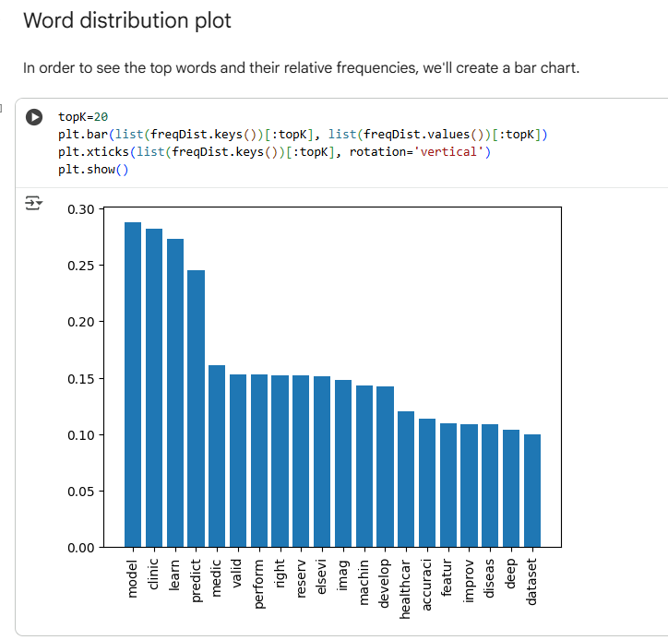

Slide 19
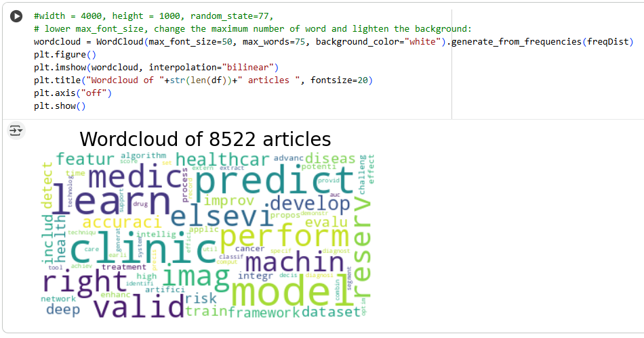
Análisis del corpus
Exploración de temas frecuentes y tendencias.
Uso de nubes de palabras y gráficos temporales.

Slide 20
Agrupamiento temático (Clustering)
Algoritmos como K-means agrupan documentos similares.
Cada cluster representa una línea de investigación clínica.
El número óptimo de clústeres que debemos elegir al ejecutar el algoritmo K-means utilizando los parámetros de entrada dados. Un buen clúster es aquel en el que la distancia entre los puntos dentro del clúster es menor que la distancia entre los puntos de clústeres diferentes.
Evaluamos el número óptimo de clústeres utilizando dos métodos principales:
Método del Codo (Elbow method)
Método del Promedio de la Silueta (Average Silhouette method)

Slide 21
Validación del modelo
Método del codo y coeficiente de silueta para determinar la cantidad óptima de clusters.

Slide 22
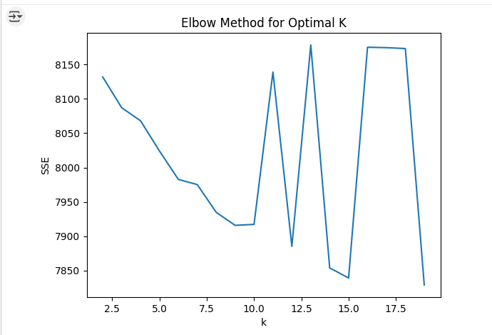
Método del Codo (Elbow Method)
Objetivo: Determinar el número óptimo de clústeres (k) donde agregar más clústeres deja de mejorar significativamente el agrupamiento.
Cómo funciona:
Ejecutar K-means con distintos valores de k (por ejemplo, 1 a 10).
Calcular la suma de los errores dentro del clúster (WCSS) para cada k.
A medida que k aumenta, el WCSS disminuye.
Identificar el punto donde la reducción deja de ser significativa → “el codo”.
Ese punto indica el número óptimo de clústeres.
Interpretación: 📉 El “codo” representa el equilibrio entre cohesión interna y simplicidad del modelo. Más clústeres no siempre implican mejor segmentación.

Slide 23
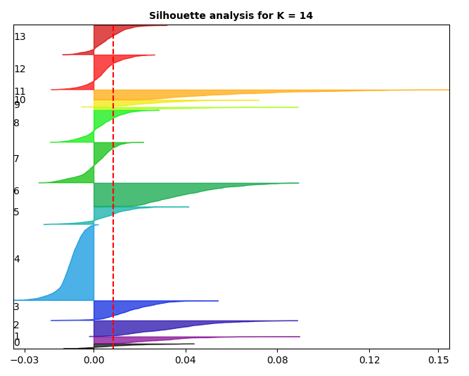
Este método mide qué tan bien está separado un clúster de los demás y qué tan coherente es internamente. Es una medida más interpretativa de la calidad del agrupamiento.
Cómo funciona:
Para cada punto, se calcula un índice de silueta (s) que mide lo siguiente:
a(i): la distancia promedio entre el punto y los demás puntos de su mismo clúster (cohesión).
b(i): la distancia promedio entre el punto y los puntos del clúster más cercano (separación).
Luego se calcula el valor de silueta: s(i)=b(i)−a(i)max⁡(a(i),b(i))s(i) = \frac{b(i) - a(i)}{\max(a(i), b(i))}s(i)=max(a(i),b(i))b(i)−a(i)​
Si s(i) está cerca de 1, el punto está bien agrupado.
Si está cerca de 0, está en el borde entre dos clústeres.
Si es negativo, probablemente está mal asignado.
Se calcula el promedio de los valores de silueta de todos los puntos para cada valor de k.
El k óptimo es aquel que maximiza el valor promedio de silueta, indicando que los clústeres son compactos y bien separados.

Slide 24
Visualización de resultados
Representación en mapas 2D o 3D con PCA o t-SNE.
Cada punto es un artículo, los colores representan temas.

Slide 25
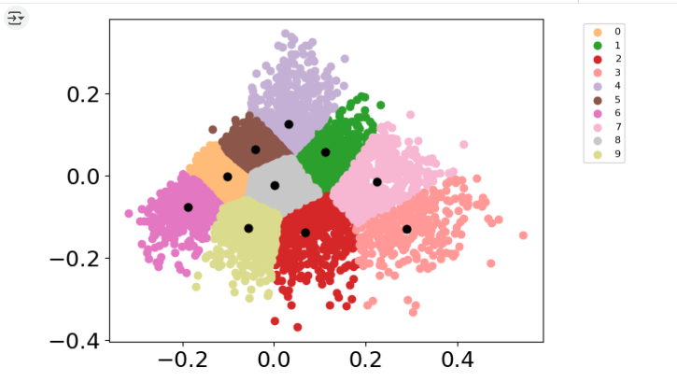

Slide 26
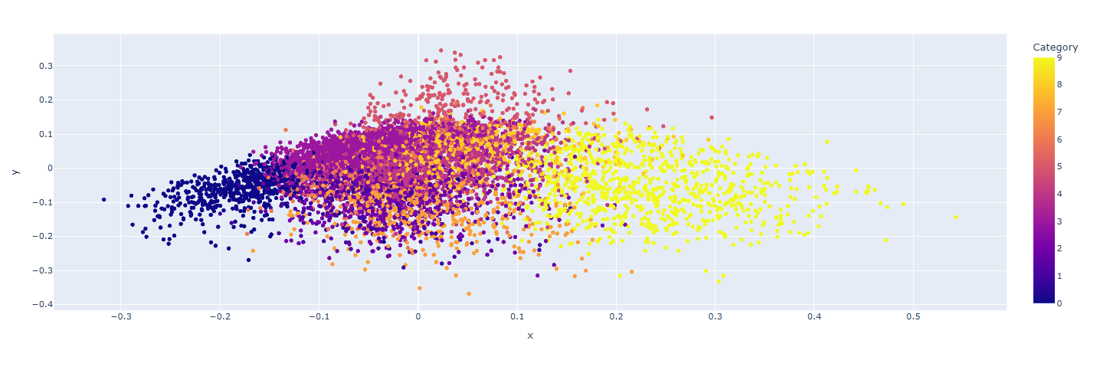
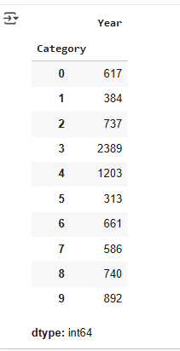
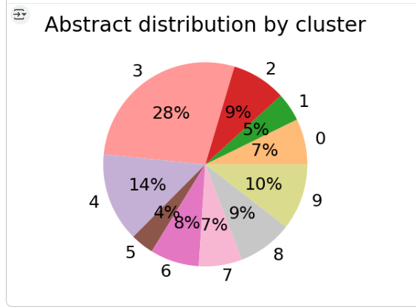

Slide 27
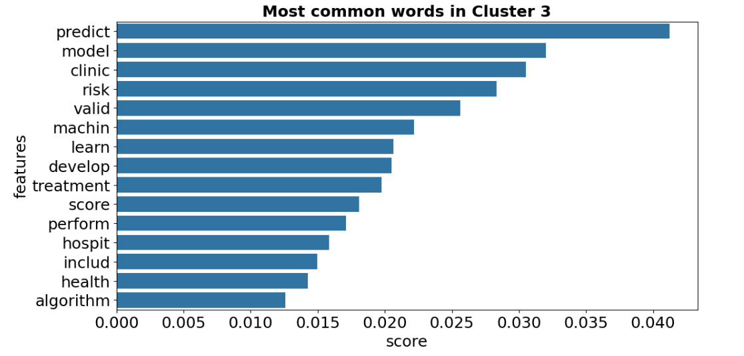
Autoetiquetado de temas
La IA asigna etiquetas a los clusters automáticamente según las palabras más representativas.

Slide 28
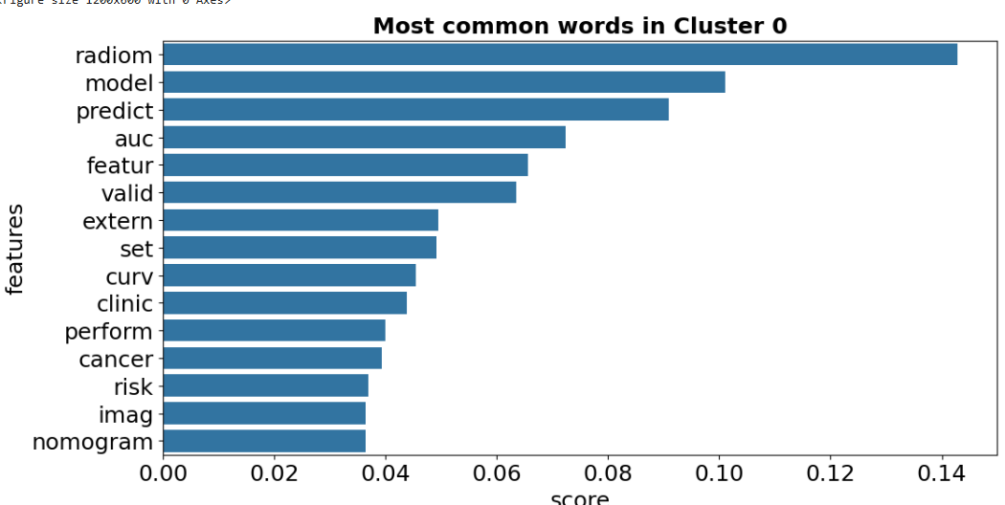
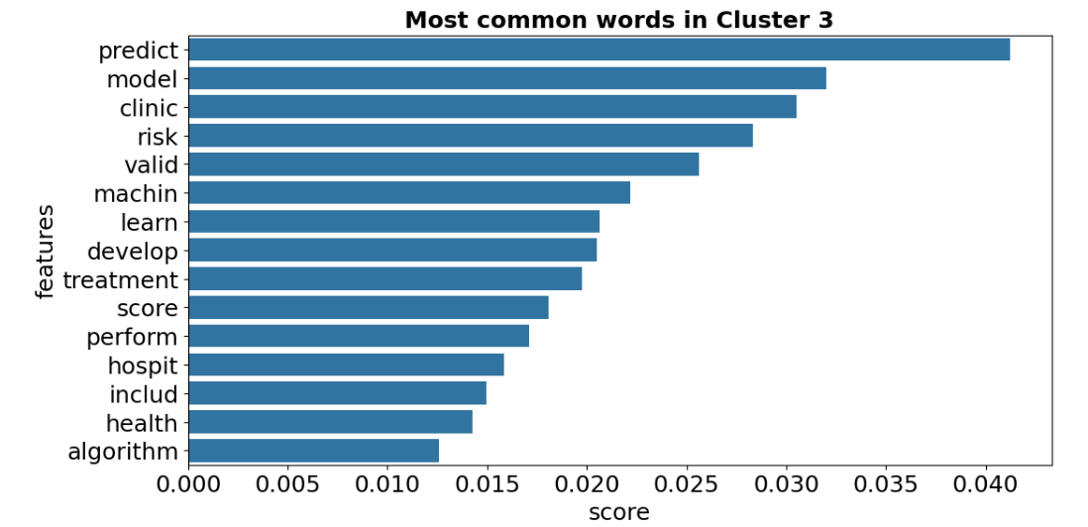
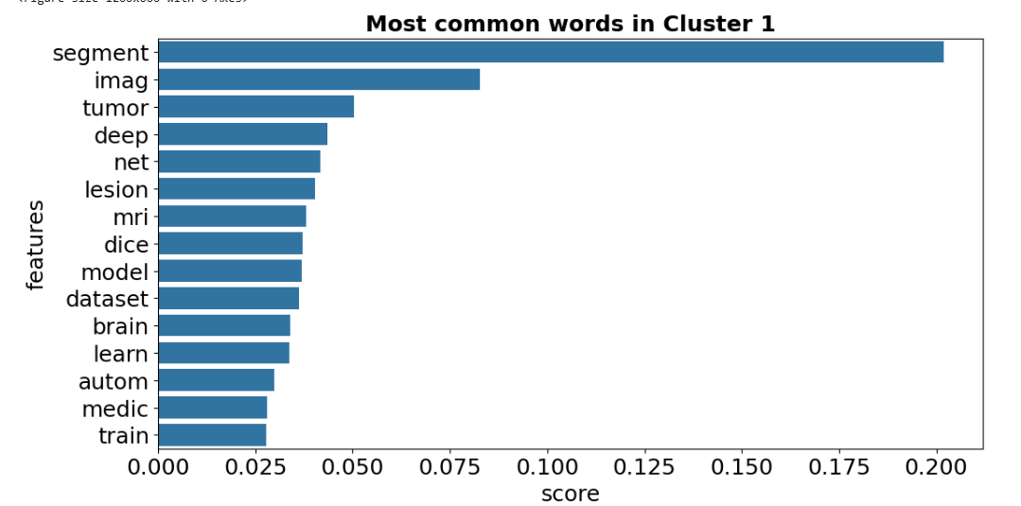
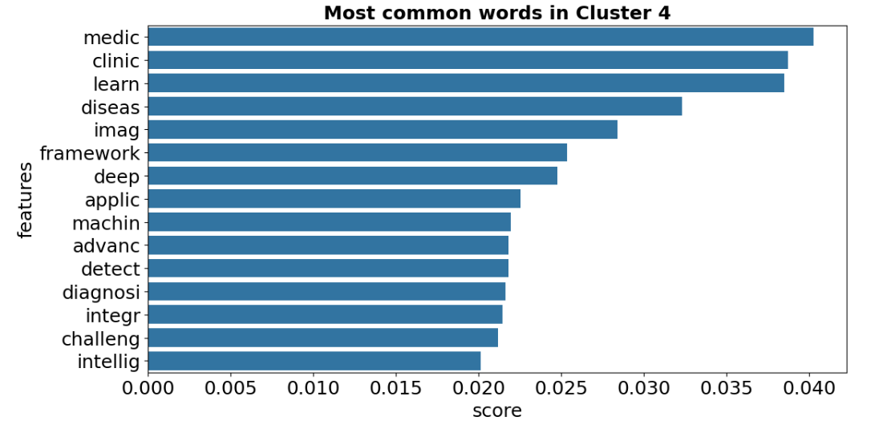
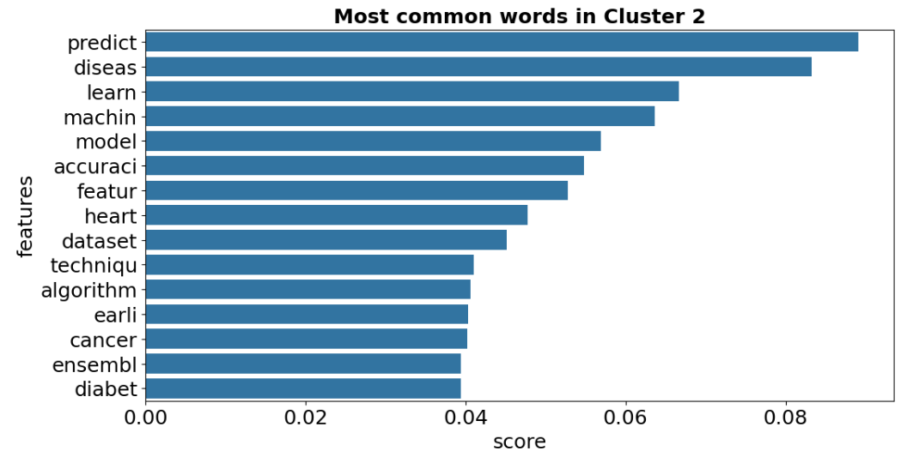
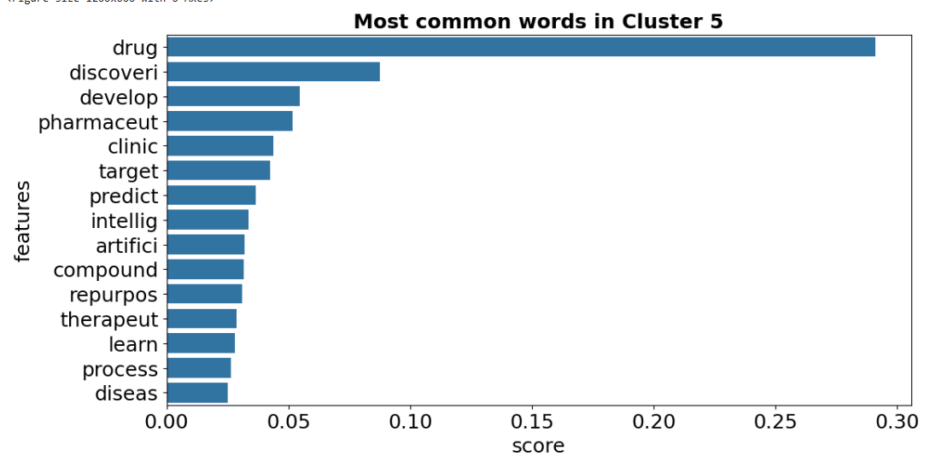

Slide 29
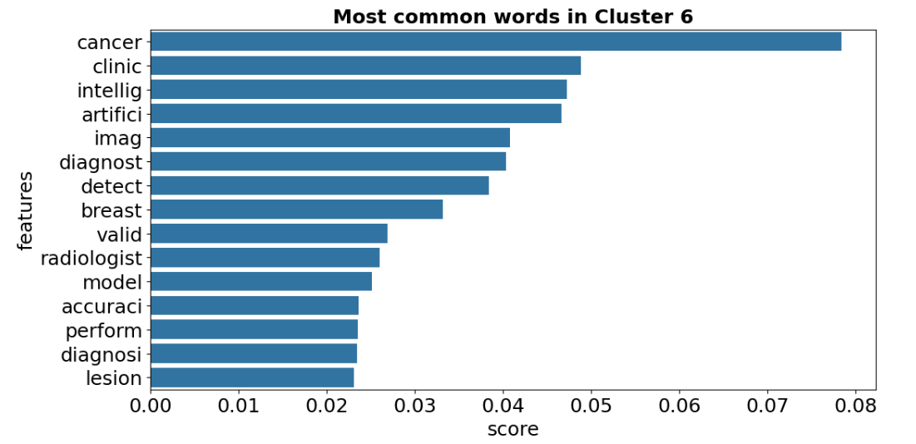
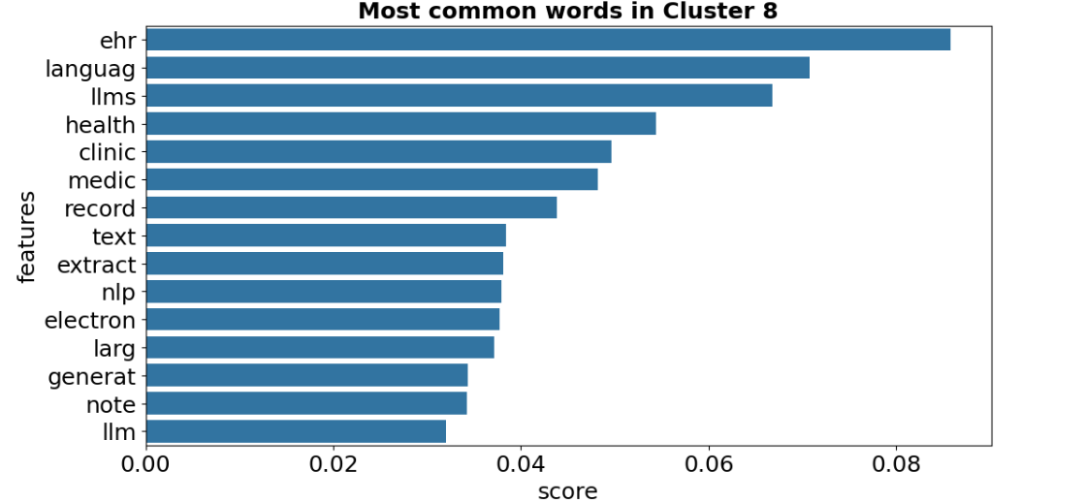
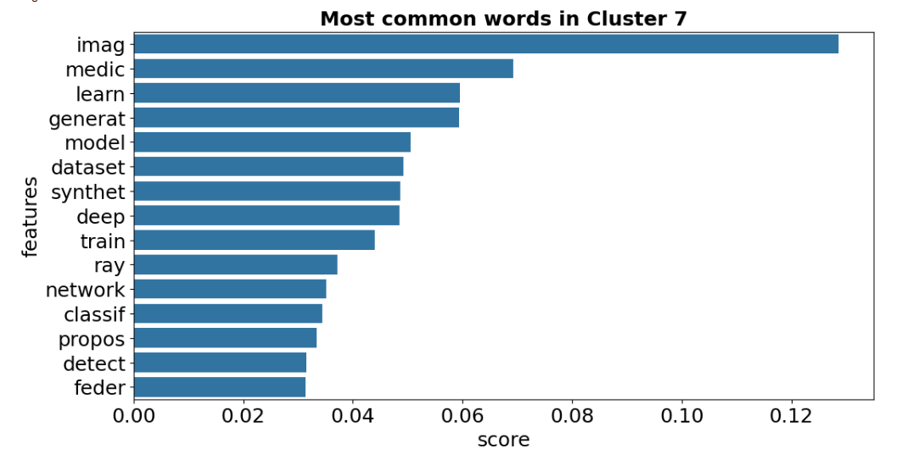
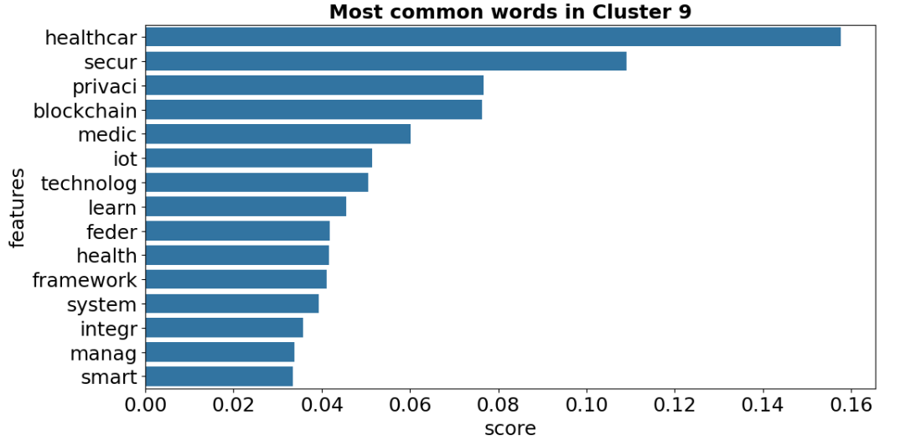

Slide 30
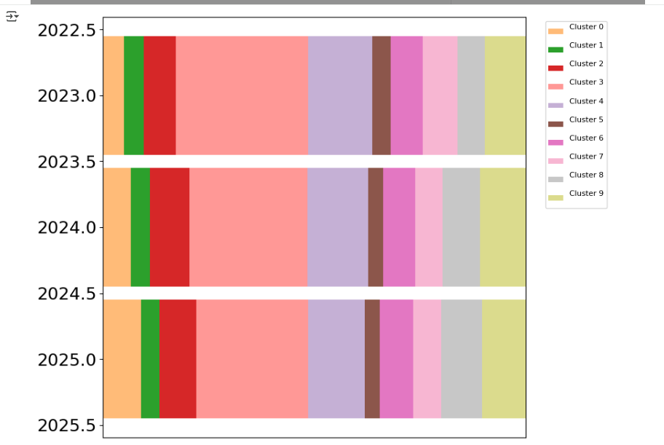
Análisis temporal
Identificación de tendencias por año.
Permite anticipar áreas emergentes de investigación clínica.

Slide 31
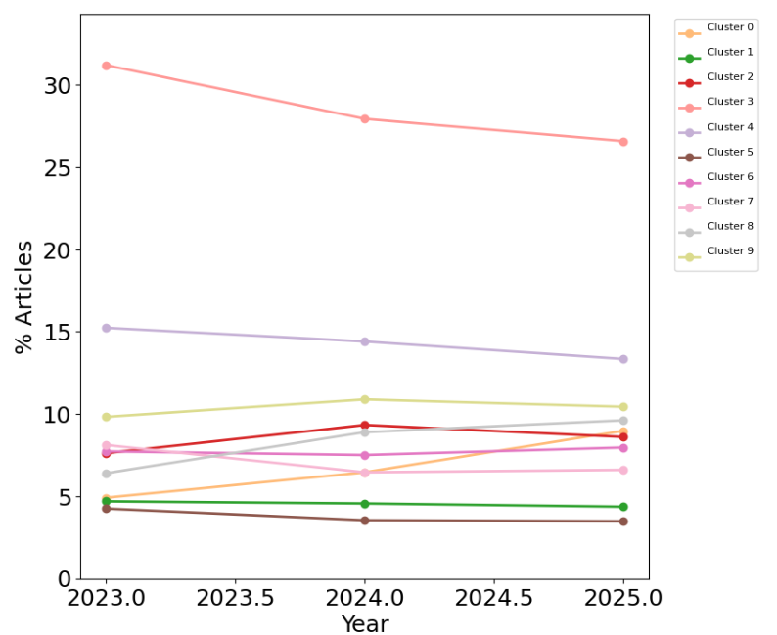

Slide 32
resumen de hallazgos
Análisis de la Evolución Temporal de los Clústeres Individuales (2023–2025)
Analizar la distribución temporal de cada clúster de manera individual proporciona información sobre la evolución del enfoque dentro de áreas específicas de investigación clínica con IA:
Clúster 0 (Salud, Sanidad, Tecnología, Medicina, Seguridad, Inteligencia, Clínica, Sistema, Blockchain, Integración, Cuidado, Artificial, Gestión, Aplicación): Este clúster muestra una tendencia generalmente creciente en la proporción de publicaciones de 2023 a 2025. Esto sugiere un énfasis cada vez mayor en la integración amplia de la IA en los sistemas de salud, incluyendo investigaciones sobre infraestructura tecnológica, seguridad y gestión de la IA en entornos clínicos.
Clúster 1 (Predicción, Modelo, Radiómica, Validación, Riesgo, AUC, Características, Aprendizaje Automático, Rendimiento, Externo, Desarrollo, Conjunto): La proporción de artículos en este clúster, enfocado en modelado predictivo y evaluación de riesgos, parece mantenerse relativamente estable o mostrar un ligero aumento con los años. Esto indica un interés sostenido en el desarrollo y validación de modelos de IA para predicción clínica.
Clúster 2 (Fármaco, Descubrimiento, Desarrollo, Farmacéutico, Clínico, Objetivo, Predicción, Compuesto, Enfermedad, Reutilización, Aprendizaje, Inteligencia, Terapéutico, Artificial): Este clúster, relacionado con la IA en el descubrimiento y desarrollo de fármacos, muestra una proporción relativamente estable de publicaciones a lo largo de los años. Aunque no presenta un crecimiento rápido en proporción, refleja un esfuerzo continuo en aplicar técnicas de IA a la investigación farmacéutica.

Slide 33
Clúster 3 (Imagen, Clínico, Aprendizaje, Modelo, Detección, Enfermedad, Cáncer, Profundo, Precisión, Conjunto de Datos, Predicción, Clasificación, Segmentación, Características): Como el clúster más grande, el análisis de imágenes médicas mantiene una presencia dominante. Sin embargo, su proporción parece disminuir ligeramente de 2023 a 2025. Esto podría indicar que, aunque el número absoluto de publicaciones en esta área probablemente sigue creciendo debido al aumento general del campo, otras áreas de investigación están creciendo a un ritmo proporcionalmente mayor.
Clúster 4 (Médico, Privacidad, Imagen, Aprendizaje, Federado, Generativo, Modelo, Marco, Seguridad, Atención Sanitaria, Conjunto de Datos, Propuesta, Preservación, Entrenamiento): Este clúster, centrado en la privacidad de datos, seguridad y técnicas avanzadas de IA, muestra una clara tendencia al alza en su proporción de publicaciones. Este hallazgo es significativo, ya que indica un creciente énfasis en la investigación orientada a abordar los desafíos éticos, de privacidad y seguridad asociados con la implementación de IA en la salud, así como en la exploración de metodologías de IA de vanguardia.
Otros Clústeres (Clústeres 5, 6, 7, 8, 9): Los clústeres restantes, que representan áreas más específicas como moléculas farmacológicas (Clúster 5), diagnóstico de cáncer (Clúster 6), generación de imágenes (Clúster 7), registros electrónicos de salud y PLN (Clúster 8), y seguridad sanitaria y blockchain (Clúster 9), muestran tendencias variadas pero mantienen generalmente una proporción estable o ligeramente fluctuante de publicaciones a lo largo de los años. Estos clústeres reflejan las aplicaciones diversas y especializadas de la IA que se están explorando dentro de la investigación clínica.
En conclusión, el análisis temporal de los clústeres individuales revela un panorama de investigación dinámico, en el que las áreas consolidadas continúan desarrollándose mientras que se observa un claro aumento en la investigación enfocada en la integración sistémica, seguridad y privacidad de la IA en la salud, así como en la aplicación de técnicas de IA más avanzadas.

Slide 34
Conclusión y aplicación clínica
La IA acelera la revisión sistemática y mejora la precisión.
No reemplaza al investigador, lo potencia.
Nueva era: revisión científica inteligente.

Slide 35
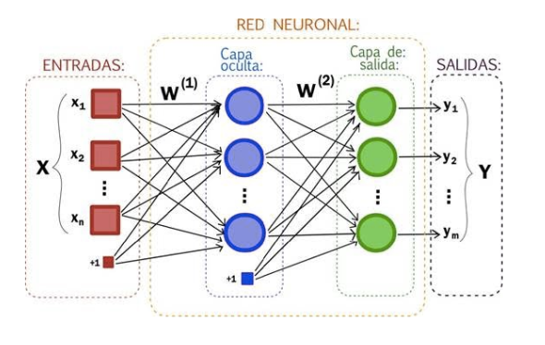
LA FRONTERA SIGUENTE
Inteligencia artificial aplicada al análisis masivo
de información científica (Búsquedas semánticas)

Slide 36
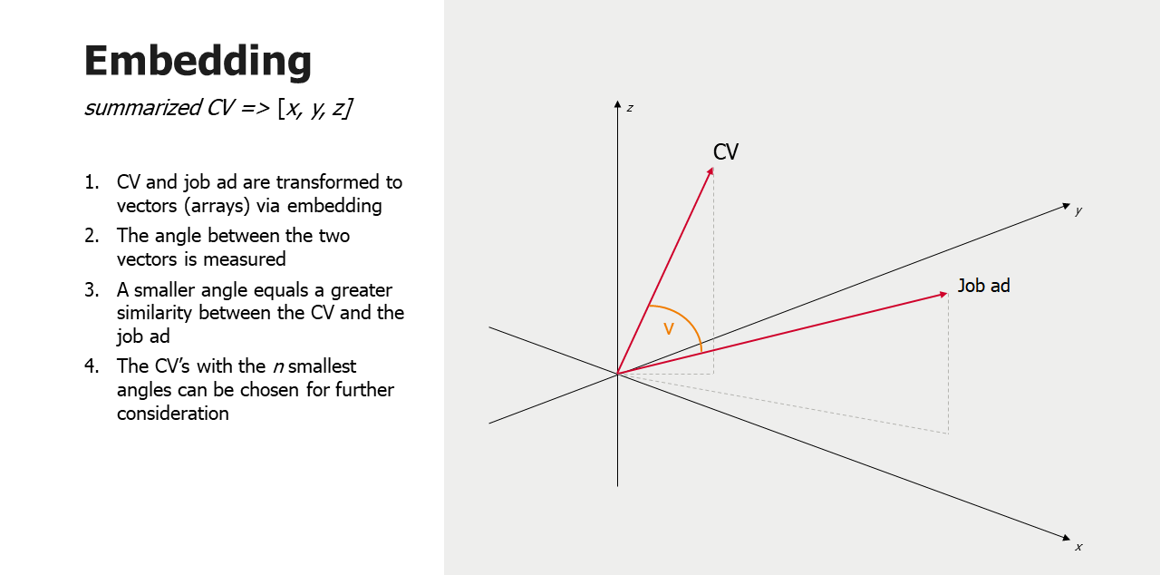
Arquitectura de busqueda semántica

Slide 37
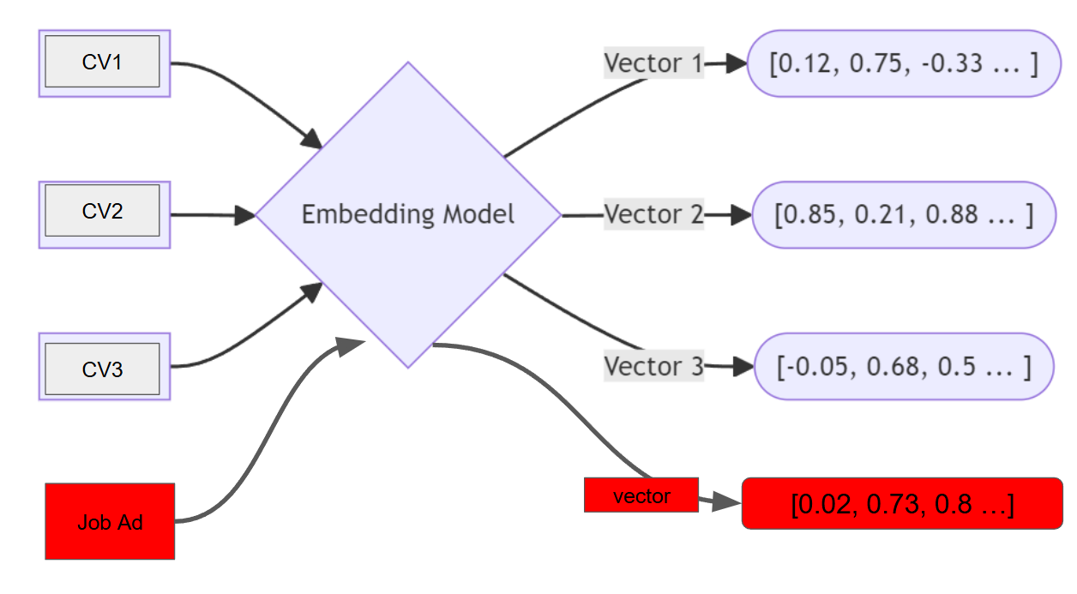

Slide 38
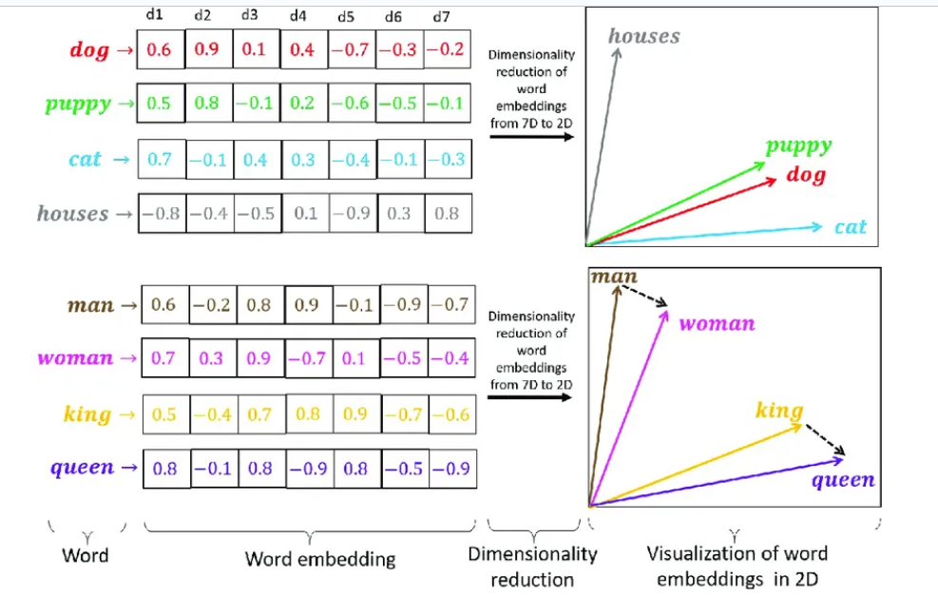

Slide 39
Aplicaciones Potenciales de los RAG Basadas en las Tendencias de Investigación
1 – RAGs en la Investigación Clínica: Panorama General
¿Qué son los RAGs?
Sistemas que combinan grandes modelos de lenguaje (LLMs) con la capacidad de recuperar información actualizada desde fuentes externas.
Permiten respuestas precisas, contextuales y basadas en evidencia.
Importancia en la investigación clínica
La investigación médica depende de información actualizada, precisa y verificable.
Los RAGs ayudan a procesar grandes volúmenes de literatura científica, acelerando la generación de conocimiento.
Relación con tendencias de investigación (2023–2025)
Conectan directamente con los clústeres en crecimiento:
Integración y gestión de IA en salud (Clúster 0)
Modelos predictivos y evaluación de riesgos (Clúster 1)
Privacidad, seguridad y explicabilidad de la IA (Clúster 4)

Slide 40
Aplicaciones Potenciales de los RAGs en la Investigación Clínica
1. Revisión bibliográfica y síntesis de conocimiento
Recuperan estudios relevantes y generan resúmenes inteligentes.
Identifican hallazgos clave y contradicciones en la literatura.
2. Soporte a decisiones clínicas
Integran guías médicas, evidencia y datos del paciente.
Asisten en diagnóstico, tratamiento y evaluación de riesgo.
3. Descubrimiento y reutilización de fármacos
Combinan información sobre compuestos, enfermedades y objetivos biológicos.
Generan hipótesis para investigación farmacéutica.
4. Resúmenes y reportes clínicos automáticos
Extraen información de registros electrónicos de salud (EHRs).
Elaboran reportes e informes de investigación.
5. Privacidad, seguridad y explicabilidad de la IA
Recuperan evidencias que respaldan decisiones de modelos de IA.
Fomentan confianza y cumplimiento de regulaciones.

Slide 41



Slide 42


GPTLEGAL RD, la primera IA jurídica de la República Dominicana, la cual está entrenada con más de 19,000 documentos y 160 millones de palabras, cubriendo todas las ramas del derecho. Ha gestionado más de 100,000 consultas legales y cuenta con más de 5,000 suscriptores consolidándose como un referente en innovación jurídica.
GPTMEDICAL LAW RD, un modelo diseñado para la gestión del conocimiento en Derecho Médico. Está entrenado con más de 1,800 documentos y 25 millones de palabras. Su utilidad principal es apoyar demandas por mala praxis, asesoría a hospitales, cumplimiento normativo y litigios médico-legales complejos.

Slide 43

GPTMEDICO RD, un modelo especializado en conocimiento clínico y protocolos médicos internacionales. Entrenado con casi 2,000 documentos y cerca de 29 millones de palabras, es utilizado por médicos, pacientes e investigadores para consultas clínicas, información de fármacos, investigación médica y formación profesional.
​

Slide 44
Paciente masculino de 72 años con diagnóstico de cáncer gástrico metastásico a hígado, refiere no tener apetito y dolor moderado a severo en epigastrio y abdominal difuso irradiado a espalda, al examen físico dolor moderado a severo a la palpación profunda en epigastrio y abdomen sin discriminación, tinte ictérico en piel y escleras, refiere vómitos ocasionales luego de ingesta de pocos alimentos, insomnio, ¿Qué conducta farmacológica debo iniciar? Cabe destacar que el paciente tiene signos de inicio de agonía.

Slide 45
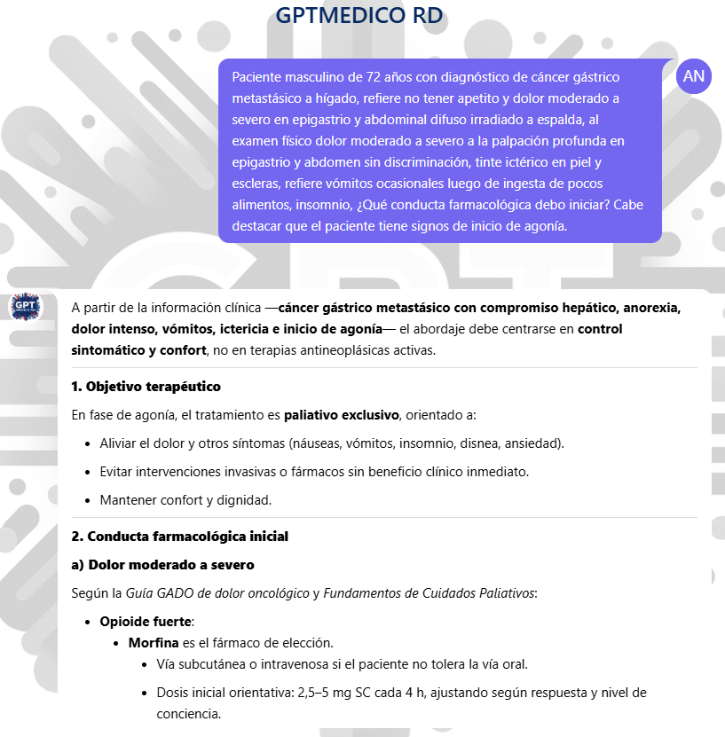

Slide 46
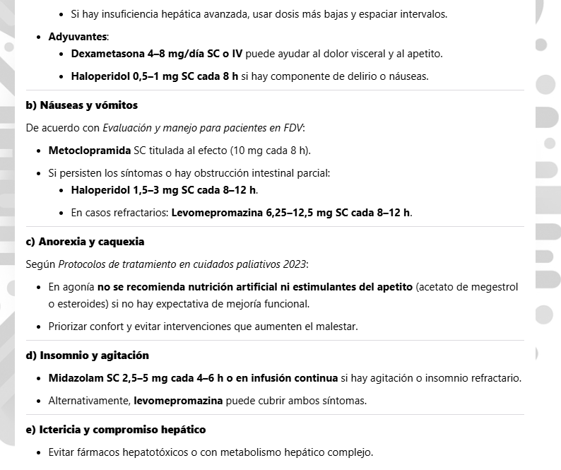

Slide 47
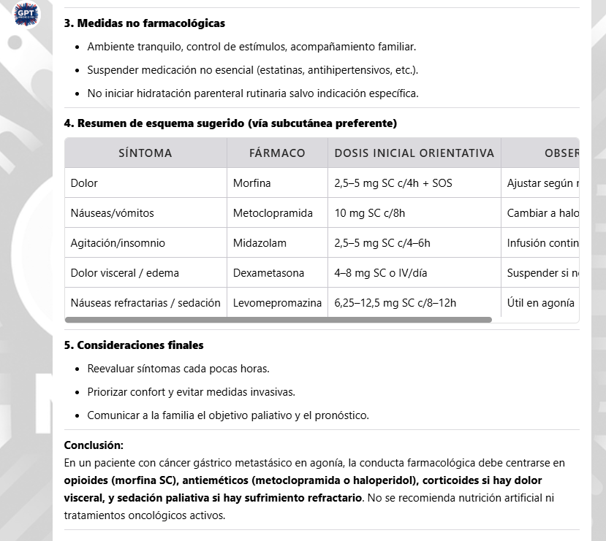

Slide 48


GPTMEDICO

Slide 49
concluciones
Crecimiento sostenido en IA aplicada a salud y gestión clínica (Clúster 0): Se consolida la integración de la IA en los sistemas sanitarios, con foco en tecnología, seguridad e interoperabilidad.
Estabilidad y madurez en modelos predictivos (Clúster 1): La modelización del riesgo y la validación externa continúan siendo áreas estables y metodológicamente sólidas.
Desarrollo continuo en descubrimiento de fármacos (Clúster 2): Aunque el crecimiento es moderado, se mantiene un interés constante en IA farmacéutica y reposicionamiento de medicamentos.
Predominio de la imaginología médica (Clúster 3): Sigue siendo el dominio más grande, aunque con una leve disminución proporcional frente a nuevas áreas emergentes.
Expansión acelerada en privacidad, seguridad y modelos generativos (Clúster 4): Representa la línea de investigación con mayor crecimiento, reflejando la preocupación ética y técnica por el manejo de datos clínicos.

Slide 50
Aplicaciones y Proyección
Los RAGs emergen como una herramienta clave para:
Revisiones bibliográficas inteligentes.
Soporte a decisiones clínicas basadas en evidencia.
Descubrimiento y reutilización de fármacos.
Generación automática de reportes clínicos.
Monitoreo ético y explicabilidad de modelos de IA.

Slide 51
Conclusión General
La IA en investigación clínica se encuentra en una fase de maduración, caracterizada por:
Mayor rigor metodológico.
Enfoque en privacidad y transparencia.
Integración de tecnologías como los RAGs que convierten la información científica en conocimiento clínico útil y verificable.

